Slide 1
Государственное бюджетное образовательное учреждение детский сад №899 Восточного окружного управления образования
Департамента Образования города Москвы.
Проект
в первой младшей группе
«В гостях у сказки»
Подготовили:
Мкртчян Г.К.
Волкова Н.И.
Москва, 111555, Сталеваров улица, 8а тел.: 8 (495)-300-05-68

Slide 2
Цели проекта:
Формировать у детей понятие литературного
жанра –сказка.
Учить детей эмоционально воспринимать
содержание сказки.
Развивать нравственные качества.
Воспитывать любовь к устному народному
творчеству.
Активизировать речевую активность детей.

Slide 3
Задачи проекта:
Учить детей внимательно следить за развитием сюжета сказки.
Обогащать и расширять представлений детей об окружающем мире.
Привлекать детей к участию в драматизации знакомых сказок.
Познакомить детей с дикими и домашними животными.

Slide 4
Реализовать проект по образовательным областям
Провести
презентацию проекта
«В гостях у сказки»
Реализовать
выполнение
проектных мероприятий
Создать
предметно-развивающею
среду
План-схема
проекта
Разработать
перспективный
план занятий:
Провести конкурс
для родителей с детьми по теме: «Любимый персонаж сказки»
Провести итоговое занятие «Любимые сказки»

Slide 5
Выполнение проекта по образовательным областям
Познание
Коммуникация
Продуктивная деятельность
Знакомство с художественной литературой
Игровая деятельность

Slide 6
Этапы реализации проекта
1 этап - подготовительный
2 этап - накопительный
3 этап - завершающий

Slide 7
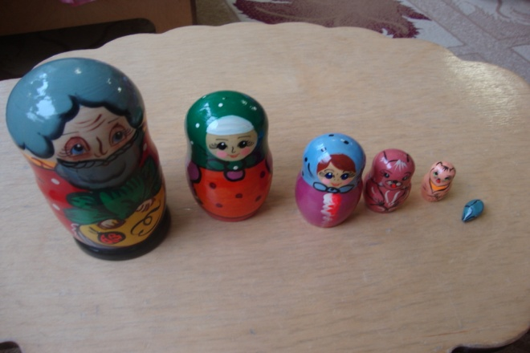
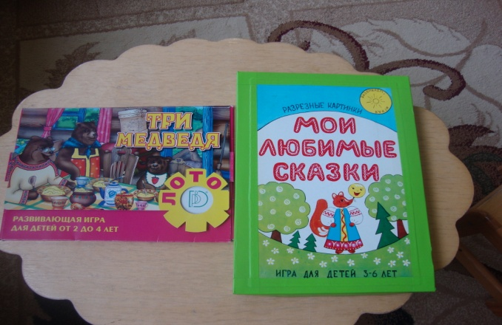
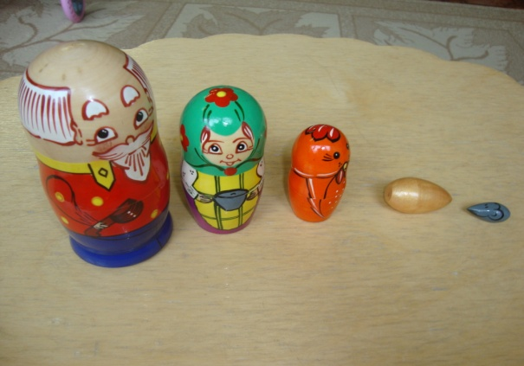
1 этап – подготовительный
Воспитатели + родители
Организация предметно - развивающей среды в группе:

Slide 8
2 этап – накопление знаний
Воспитатели + дети
«Домик для петушка»
«Домик для зайчика»
«Скамейка для бабушки»
«Теремок»
Познание
(конструирование)
Чтение сказок «Репка», «Теремок», «Курочка Ряба», «Волк и семеро козлят», «Маша и медведь»
Знакомство с художественной литературой

Slide 9
Художественное творчество
Лепка – «Колобок», «Мышка», «Пирожок»
Рисование – «Мышка в норке», «Зайчик»
Коммуникация
Дидактическая игры – «Найди маму», «Кто где живет», «Подбери пёрышко»
Словесные игры – «Кто как кричит»
Игровая деятельность
Подвижные игры
Лото, домино, мозаика, пазлы
Настольные игры

Slide 10
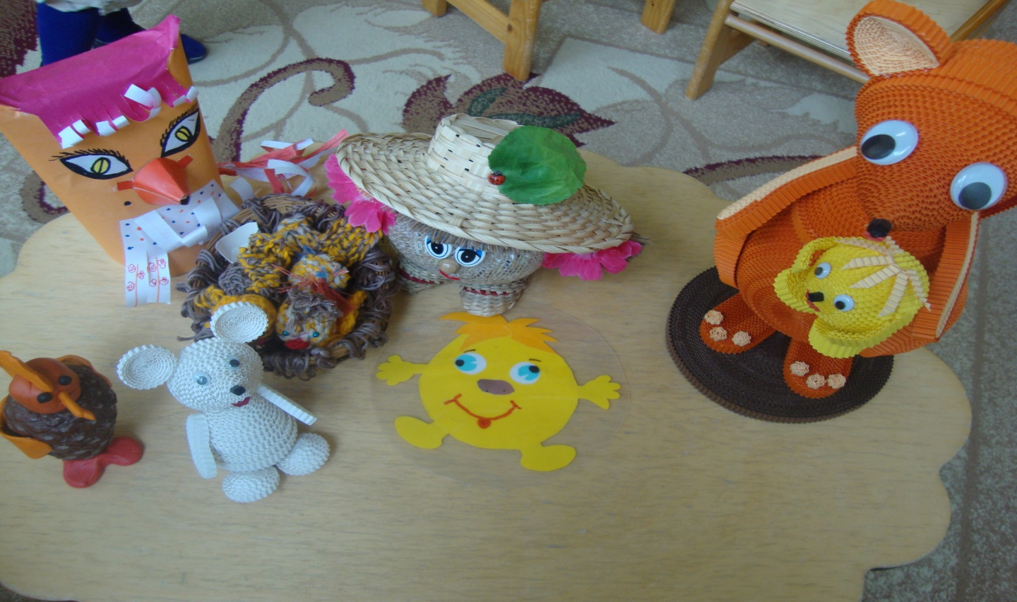
3 этап – завершающий
Воспитатели + родители + дети
Конкурс «Любимый персонаж сказки»

Slide 11
Сравнительная диаграмма
Высокий уровень увеличился на 21%
Средний уровень увеличился на 10%
Низкий уровень снизился на 11%

Slide 12
